Slide 1

DevOps
Testowanie w Docker i K8S

Slide 2
Cel
Cele szkolenia
Zapoznanie się z fundamentami Docker i konteneryzacją aplikacji
Praktyczne testy wydajności aplikacji w kontenerach
Wdrażanie aplikacji na Kubernetes (Minikube)
Testowanie i monitorowanie klastrów Kubernetes
Narzędzia CI/CD w kontekście testowania

Slide 3
Wymagania wstępne
Podstawowa znajomość linii komend (Bash/PowerShell)
Zainstalowany Docker na swoim komputerze
Zainstalowany Minikube
Podstawowa wiedza na temat HTTP i sieci
Doświadczenie z testowaniem aplikacji

Slide 4
Moduł 1
Cele modułu
Zrozumienie konteneryzacji i różnic wobec maszyn wirtualnych
Praktyczne użycie Docker CLI
Zawartość
Architektura Docker (Docker Engine, registries, images)
Instalacja i konfiguracja Docker
Podstawowe komendy: docker pull, run, ps, logs
Przegląd publicznych obrazów
LAB: Uruchomienie pierwszego kontenera

Slide 5
Moduł 2
Cele modułu
Tworzenie Dockerfile dla aplikacji
Optymalizacja obrazów Docker
Zawartość
Struktura Dockerfile i instrukcje
Best practices: warstwy, cache, minimalizacja rozmiaru
Multi-stage builds
LAB: Utworzenie Dockerfile dla aplikacji Python

Slide 6
Moduł 3
Cele modułu
Orkiestracja wielu kontenerów lokalnie
Zawartość
docker-compose.yml: services, volumes, networks
Komendy: compose up, down, logs, exec
Linking kontenerów
LAB: Aplikacja multi-tier (web + database)

Slide 7
Moduł 4
Cele modułu
Strategie testowania kontenery
Health checks i diagnostyka
Zawartość
Unit testy w Docker
Integration testy dla kontenerów
Health checks: CMD, HTTP, TCP
Monitorowanie logów i metryki
LAB: Implementacja health checks

Slide 8
Moduł 5
Cele modułu
Architektura Kubernetes
Setup Minikube
Zawartość
Kubernetes: Control Plane, Worker Nodes, etcd
kubectl: podstawowe komendy
Przegląd klastra: nodes, namespaces, resources
LAB: pierwsza komenda kubectl

Slide 9

Moduł 1

Slide 10
Docker - Czym jest konteneryzacja?
🐳
Maszyna
Kontener
Pełen OS(4-10BG)
Lekkie (MB)
Duże zasoby
Izolacja na poziomie procesów
Boot time
Build once run anyware

Slide 11
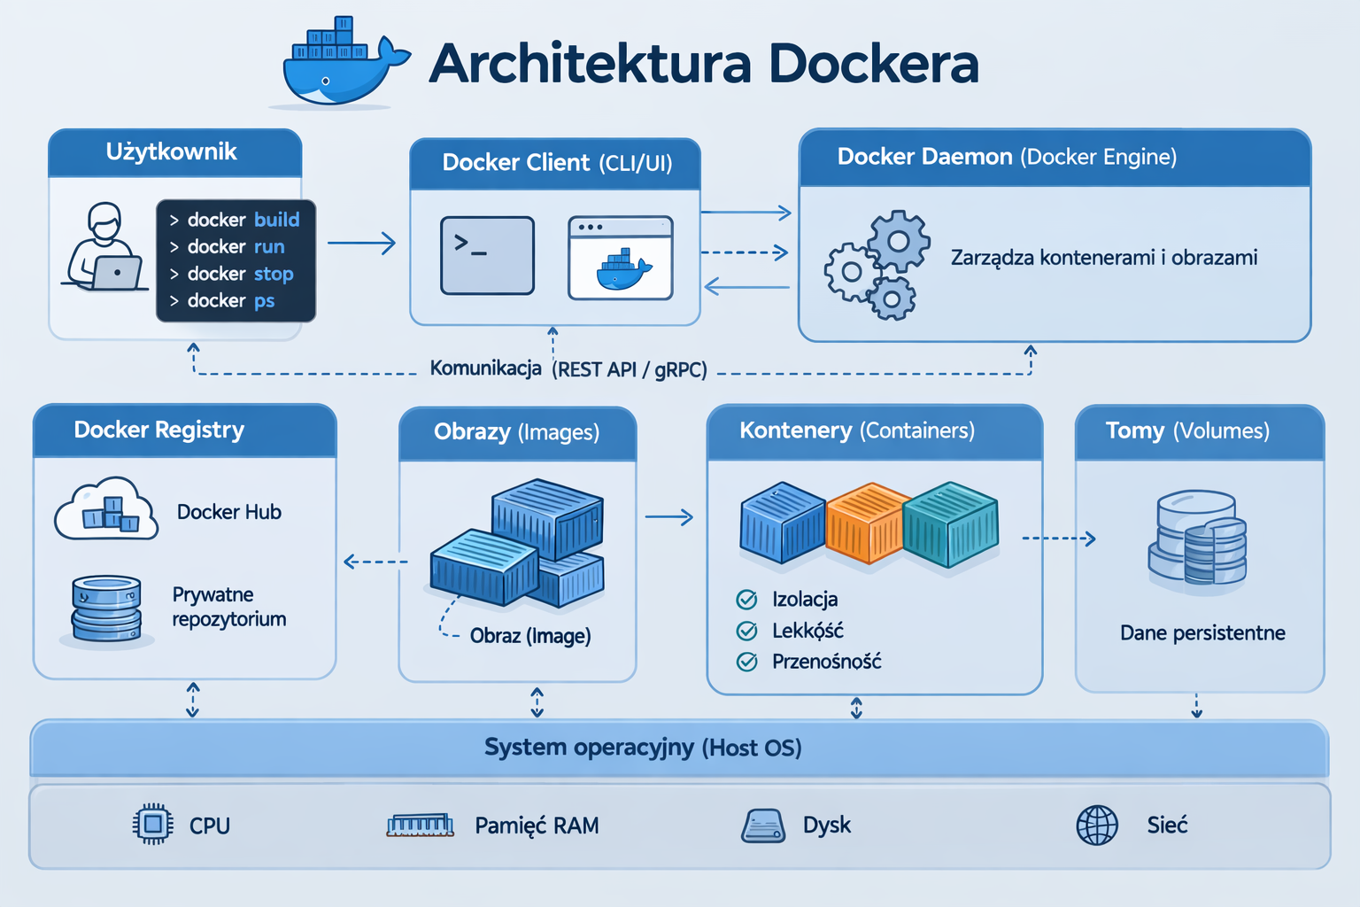
🐳

Slide 12
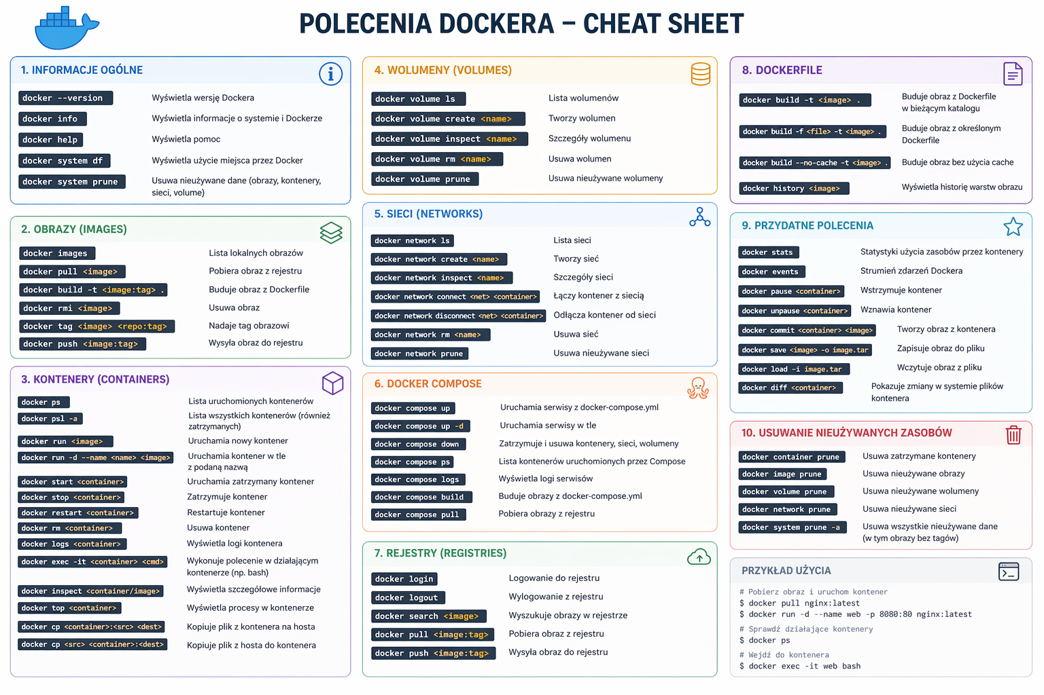

Slide 13
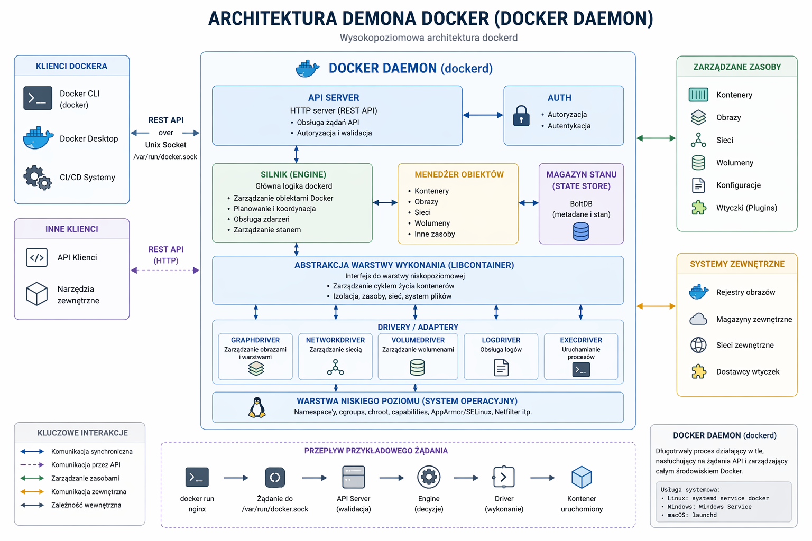

Slide 14
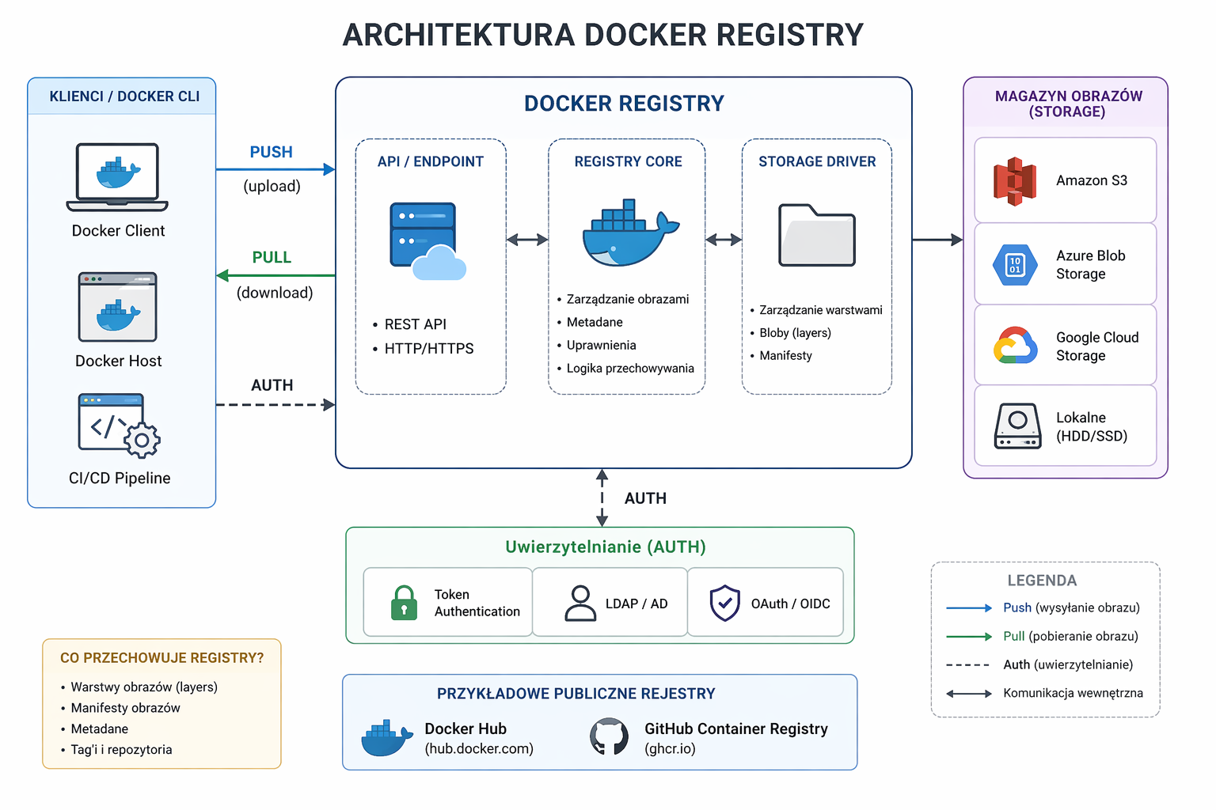

Slide 15
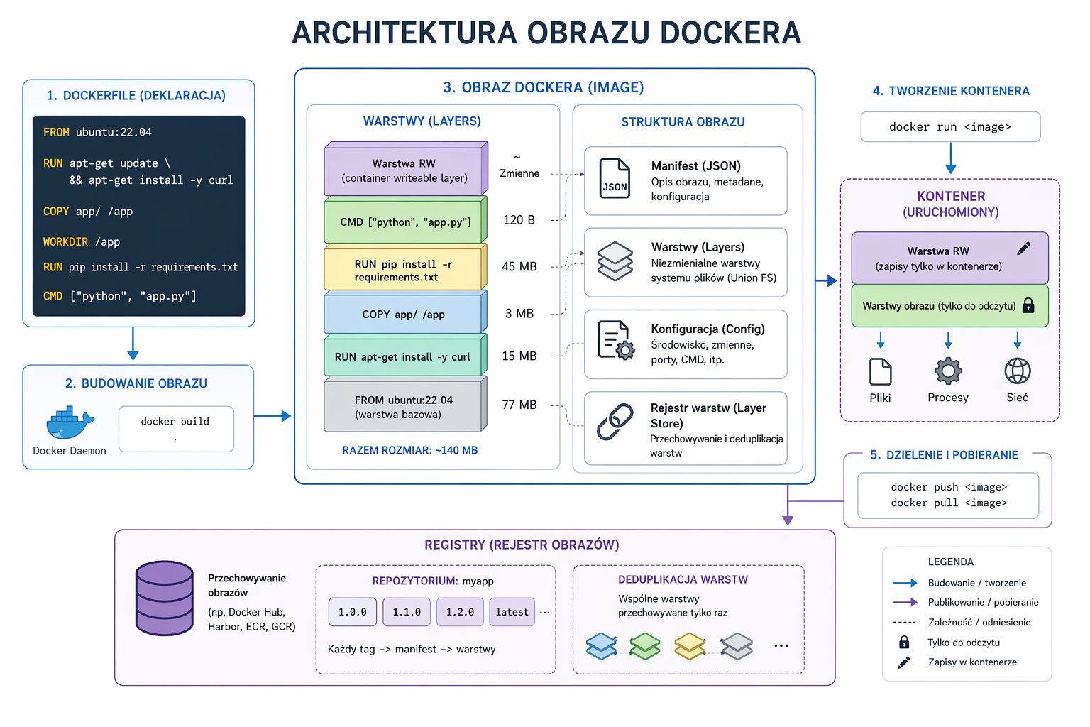

Slide 16
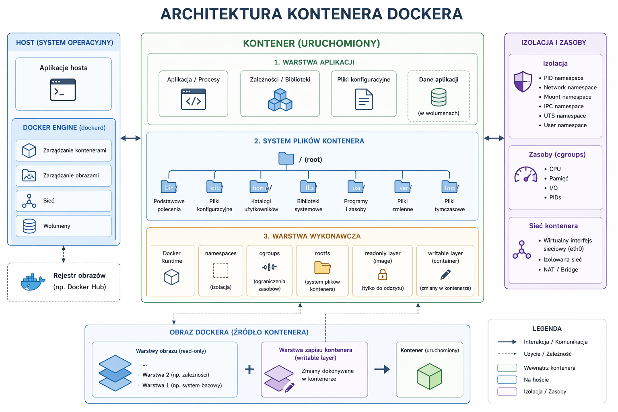

Slide 17
Architektura image - dockerfile
🐳
# Bazowy obraz z Node.js
FROM node:20-alpine
# Ustaw katalog roboczy w kontenerze
WORKDIR /app
# Skopiuj pliki zależności
COPY package*.json ./
# Zainstaluj zależności
RUN npm install
# Skopiuj resztę plików aplikacji
COPY . .
# Aplikacja nasłuchuje na porcie 3000
EXPOSE 3000
# Komenda uruchamiająca aplikację
CMD ["npm", "start"]
FROM wybiera obraz bazowy
WORKDIR ustawia katalog roboczy
COPY kopiuje pliki do kontenera
RUN wykonuje polecenie podczas budowania obrazu
EXPOSE informuje o porcie
CMD uruchamia aplikację po starcie kontenera

Slide 18
Budowanie i uruchamianie
🐳
docker build -t moja-obraz .
docker run -p 3000:3000 moj-obraz
Jeśli plik domyślnie nazywa się Dockerfile
Buduje obraz
Nadaje nazwę obrazowi
Mój obraz z którego stworzony jest kontener
uruchamia kontener
Porty host:kontener

Slide 19
KISS (Keep this Simple Stupid)
registry to magazyn tych obrazów,
Docker Hub to najpopularniejsze publiczne registry.
obraz (image) to gotowy „szablon” aplikacji,
Obraz
Registery
Docker Hub

Slide 20
Proces
- Tworzysz obraz aplikacji
- Wysyłasz do registery
- Potem run anyware

Slide 21
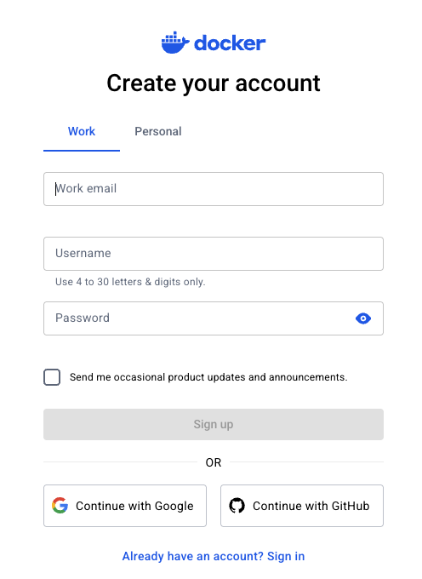
Praktyka – utwórz konto

Slide 22
0-cwiczenie

Slide 23
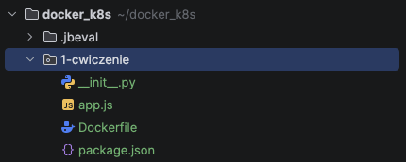
Lab 1
Katalog 1-cwiczenie

Slide 24
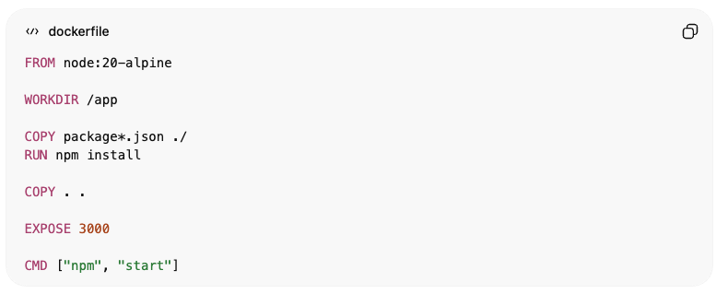
Praktyka - Tworzysz obraz aplikacji
W folderze z projektem masz Dockerfile:
docker build -t twoj_imie/moja-aplikacja:1.0 .

Slide 25
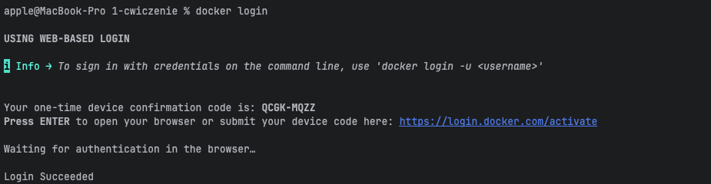
Praktyka docker login
docker login

Slide 26
Praktyka wysłanie
docker push twoje_repo/moja-aplikacja:1.0

Slide 27
Praktyka pobranie
docker pull twoje_imie/moja-aplikacja:1.0

Slide 28
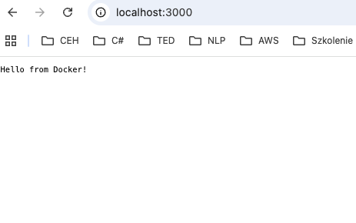
Praktyka uruchomienie
docker run -p 3000:3000 twoje_imie/moja-aplikacja:1.0
Ctrl + C → zamyka kontener
!!! Nigdy Ctrl + D → wyrzuca z powłoki ale nie zamyka !!!

Slide 29

Praktyka uruchomienie
docker run -d -p 3000:3000 kubuspospolitos/moja-aplikacja:1.0

Slide 30
Inne komendy
apple@MacBook-Pro 1-cwiczenie % docker ps -l
CONTAINER ID IMAGE COMMAND CREATED STATUS PORTS NAMES
cf130e097665 kubuspospolitos/moja-aplikacja:1.0 "docker-entrypoint.s…" 20 minutes ago Exited (1) About a minute ago nifty_gates

Slide 31
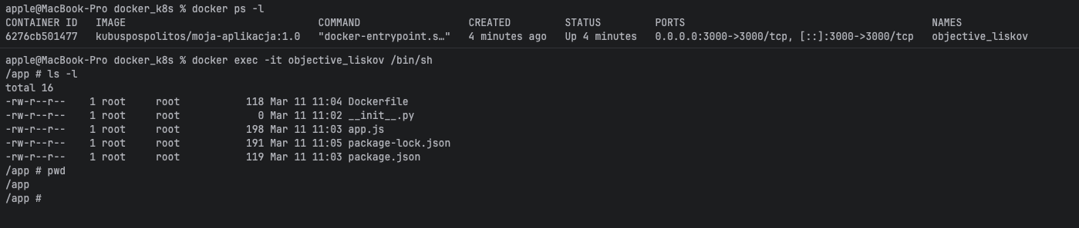

Inne komendy

Slide 32
Inne komendy docker
apple@MacBook-Pro 1-cwiczenie % docker run -d -p 3000:3000 kubuspospolitos/moja-aplikacja:1.0
106dfa1a069b98e32f0f1fc4ae06467c1ada32fac77f712179641b1a35d64c6a
apple@MacBook-Pro 1-cwiczenie % docker ps -l
CONTAINER ID IMAGE COMMAND CREATED STATUS PORTS NAMES
106dfa1a069b kubuspospolitos/moja-aplikacja:1.0 "docker-entrypoint.s…" 6 minutes ago Up 6 minutes 0.0.0.0:3000->3000/tcp, [::]:3000->3000/tcp compassionate_johnson
apple@MacBook-Pro 1-cwiczenie % docker rm 106dfa1a069b
Error response from daemon: cannot remove container "106dfa1a069b": container is running: stop the container before removing or force remove
apple@MacBook-Pro 1-cwiczenie % docker stop 106dfa1a069b
106dfa1a069b
apple@MacBook-Pro 1-cwiczenie % docker rm 106dfa1a069b
106dfa1a069b

Slide 33
Docker logs
apple@MacBook-Pro ~ % docker ps
CONTAINER ID IMAGE COMMAND CREATED STATUS PORTS NAMES
449539ea386b flask-students-app "python app.py" 39 seconds ago Up 39 seconds 0.0.0.0:5001->5000/tcp, [::]:5001->5000/tcp intelligent_montalcini
apple@MacBook-Pro ~ % docker ps -l
CONTAINER ID IMAGE COMMAND CREATED STATUS PORTS NAMES
449539ea386b flask-students-app "python app.py" 45 seconds ago Up 45 seconds 0.0.0.0:5001->5000/tcp, [::]:5001->5000/tcp intelligent_montalcini
apple@MacBook-Pro ~ % docker logs 449539ea386b
* Serving Flask app 'app'
* Debug mode: off
WARNING: This is a development server. Do not use it in a production deployment. Use a production WSGI server instead.
* Running on all addresses (0.0.0.0)
* Running on http://127.0.0.1:5000
* Running on http://172.17.0.2:5000
Press CTRL+C to quit
apple@MacBook-Pro ~ %

Slide 34
Docker exec

Slide 35
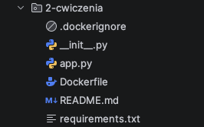
Lab 2
Wykonaj zadanie z katalogu 2-cwiczenia

Slide 36
Moduł 2

Slide 37
Architektura image - dockerfile
🐳
# Bazowy obraz z Node.js
FROM node:20-alpine
# Ustaw katalog roboczy w kontenerze
WORKDIR /app
# Skopiuj pliki zależności
COPY package*.json ./
# Zainstaluj zależności
RUN npm install
# Skopiuj resztę plików aplikacji
COPY . .
# Aplikacja nasłuchuje na porcie 3000
EXPOSE 3000
# Komenda uruchamiająca aplikację
CMD ["npm", "start"]
FROM wybiera obraz bazowy
WORKDIR ustawia katalog roboczy
COPY kopiuje pliki do kontenera
RUN wykonuje polecenie podczas budowania obrazu
EXPOSE informuje o porcie
CMD uruchamia aplikację po starcie kontenera

Slide 38
Best practice – minimalizuj ilość warstw
apple@MacBook-Pro 2-cwiczenia % docker build -t nowy .
[+] Building 1.1s (11/11) FINISHED docker:desktop-linux
=> [internal] load build definition from Dockerfile 0.0s
=> => transferring dockerfile: 201B 0.0s
=> [internal] load metadata for docker.io/library/python:3.12-slim 1.1s
=> [auth] library/python:pull token for registry-1.docker.io 0.0s
=> [internal] load .dockerignore 0.0s
=> => transferring context: 118B 0.0s
=> [1/5] FROM docker.io/library/python:3.12-slim@sha256:ccc7089399c8bb65dd1fb3ed6d55efa538a3f5e7fca3f5988ac3b5b87e593bf0 0.0s
=> [internal] load build context 0.0s
=> => transferring context: 153B 0.0s
=> CACHED [2/5] WORKDIR /app 0.0s
=> CACHED [3/5] COPY requirements.txt . 0.0s
=> CACHED [4/5] RUN pip install --no-cache-dir -r requirements.txt 0.0s
=> CACHED [5/5] COPY . . 0.0s
=> exporting to image 0.0s
=> => exporting layers 0.0s
=> => writing image sha256:4f0f7ee6c714263af08248b1e7d3273ed70720e6fb164a190cfe6128035b6ae2 0.0s
=> => naming to docker.io/library/nowy 0.0s
What's next:
View a summary of image vulnerabilities and recommendations → docker scout quickview

Slide 39
Best practice – minimalizuj ilość warstw
FROM python:3.12-slim WORKDIR /app COPY requirements.txt . RUN pip install --no-cache-dir -r requirements.txt COPY . . EXPOSE 5000 CMD ["python", "app.py"]

Slide 40
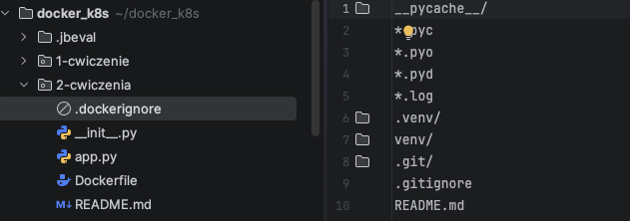
Best practice .dockerignore
Używaj .dockerignore

Slide 41
Best practice Multi-stage builds
- Budowanie obrazu w oparciu o poprzedni obraz
- spłaszczanie ilości warstw
App 1
App 2
Layer 1
App 1
Layer 2
Layer 1
Layer 3
Layer 2
Layer 4

Slide 42
Problem: Duże obrazy bez multistage
Dockerfile bez optymalizacji – typowy błąd:
FROM node:20
WORKDIR /app
COPY . .
RUN npm install
RUN npm run build
CMD ["npm", "start"]
❌ Obraz zawiera wszystko: build tools, npm cache, tymczasowe pliki
❌ node_modules (~300-500 MB) i build artifacts są w produkcji
❌ Rozmiar obrazu: ~1-2 GB zamiast ~100-200 MB

Slide 43
Czym jest Docker Multistage Build?
Wieloetapowy build pozwala na:
Zainstalowanie wszystkich build tools w etapie tymczasowym
Skompilowanie/budowanie aplikacji
Skopiowanie TYLKO final output do ostatecznego obrazu
Pominięcie build artifacts, cache i narzędzi w produkcji
Bez multistage
1-2 GB
Z multistage
100-300 MB

Slide 44
Anatomia Dockerfile z multistage
Struktura: StageBuilder → Stage Runtime
# Stage 1: BUILDER
FROM node:20 AS builder
WORKDIR /build
COPY . .
RUN npm install
RUN npm run build # tworzy /build/dist
# Stage 2: RUNTIME (FINAL)
FROM node:20-alpine # lżejszy!
WORKDIR /app
COPY --from=builder /build/dist /app/dist
COPY --from=builder /build/node_modules ./node_modules
CMD ["node", "dist/index.js"]

Slide 45
Przykład 1: Node.js aplikacja
Scenario: React app z npm build
# Build stage
FROM node:20 AS builder
WORKDIR /app
COPY package*.json ./
RUN npm ci --only=production
COPY . .
RUN npm run build
# Final stage
FROM node:20-alpine
WORKDIR /app
COPY --from=builder /app/build ./build
COPY --from=builder /app/node_modules ./node_modules
EXPOSE 3000
CMD ["node", "build/index.js"]

Slide 46
Przykład 2: Java/Maven
Scenario: Spring Boot aplikacja – Maven build
FROM maven:3.9 AS builder
WORKDIR /src
COPY pom.xml .
RUN mvn dependency:go-offline
COPY src src
RUN mvn clean package -DskipTests
FROM openjdk:21-slim
WORKDIR /app
COPY --from=builder /src/target/*.jar app.jar
EXPOSE 8080
ENTRYPOINT ["java", "-jar", "app.jar"]

Slide 47
Zaawansowane techniki
1. Cachowanie zależności – oddzielne kroki
COPY package*.json ./
RUN npm ci
COPY . . (kopia kodu oddzielnie)
2. Zachowanie uprawnień plików COPY --from=builder --chown=appuser:appgroup /app . .
3. Wielokrotne stage'i – jedna zależność w kilku FROM base AS builder1
FROM base AS builder2

Slide 48
Troubleshooting
❌ Błąd: COPY --from=builder: no such file or directory
✅ Rozwiązanie: Sprawdź WORKDIR w builder stage i dokładną ścieżkę źródłową
❌ Błąd: stage name 'builder' not found
✅ Rozwiązanie: Upewnij się, że FROM XXX AS builder jest wpisany bez błędów
❌ Błąd: obraz wciąż ma 1 GB – multistage nie działa
✅ Rozwiązanie: Skopiowałeś build artifacts? Nie kopiuj całego . . – skopiuj tylko dist/build/output

Slide 49
Best practice
1. Przy multistage często spotkasz też budowanie konkretnego etapu:
docker build -f Dockerfile -t moja-apka --target builder .
Do czego służy --target builder
Opcja --target pozwala zbudować obraz tylko do wskazanego etapu.
2. W tym przypadku etap builder to część, w której instalowane są zależności:
FROM python:3.12-slim AS builder

Slide 50
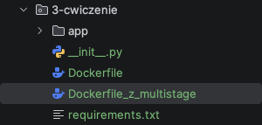
Lab 3
Cel
Zrobisz:
prostą aplikację FastAPI,
zwykły Dockerfile,
potem Dockerfile z multistage build i porównasz efekt.

Slide 51
Best practice
Użyj opcji -f.
docker build -f Dockerfile.dev -t moja-apka .
To znaczy:
-f Dockerfile.dev — wskaż inny plik
-t moja-apka — nadaj nazwę obrazowi
. — kontekst budowania, czyli bieżący katalog

Slide 52
Best practice
1. Jeśli plik jest w innym katalogu:
docker build -f docker/Dockerfile.dev -t moja-apka .
2. Możesz też podać zupełnie inną nazwę, np.:
docker build -f MyFastApiImage -t moja-apka .

Slide 53

Moduł 3
Cele modułu
Orkiestracja wielu kontenerów lokalnie
Zawartość
docker-compose.yml: services, volumes, networks
Komendy: compose up, down, logs, exec
Linking kontenerów
LAB: Aplikacja multi-tier (web + database)

Slide 54
Docker compose
Docker Compose pozwala opisać całe lokalne środowisko uruchomieniowe w jednym pliku YAML. Zamiast startować każdy kontener osobno, definiujemy zestaw usług oraz relacje między nimi.
W praktyce Compose jest wygodne, gdy aplikacja składa się z co najmniej dwóch warstw, na przykład frontend lub backend webowy oraz baza danych. Dzięki temu studenci pracują na spójnym środowisku, które łatwo uruchomić, zatrzymać i odtworzyć.

Slide 55
Docker compose – najważniejsze pojęcia
Service
Volumen
Network

Slide 56
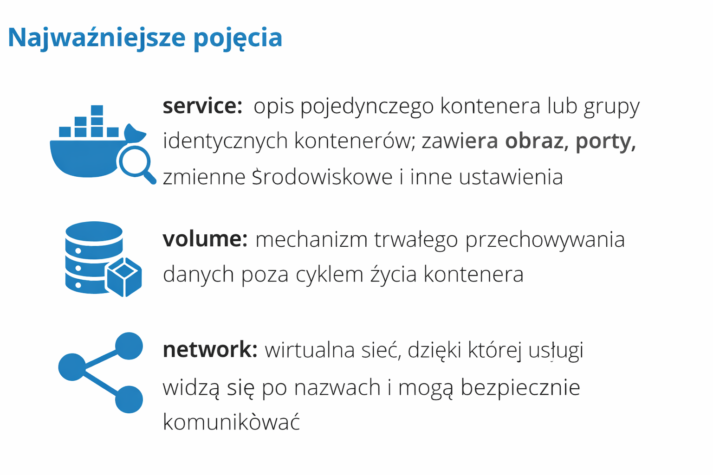
Razem

Slide 57
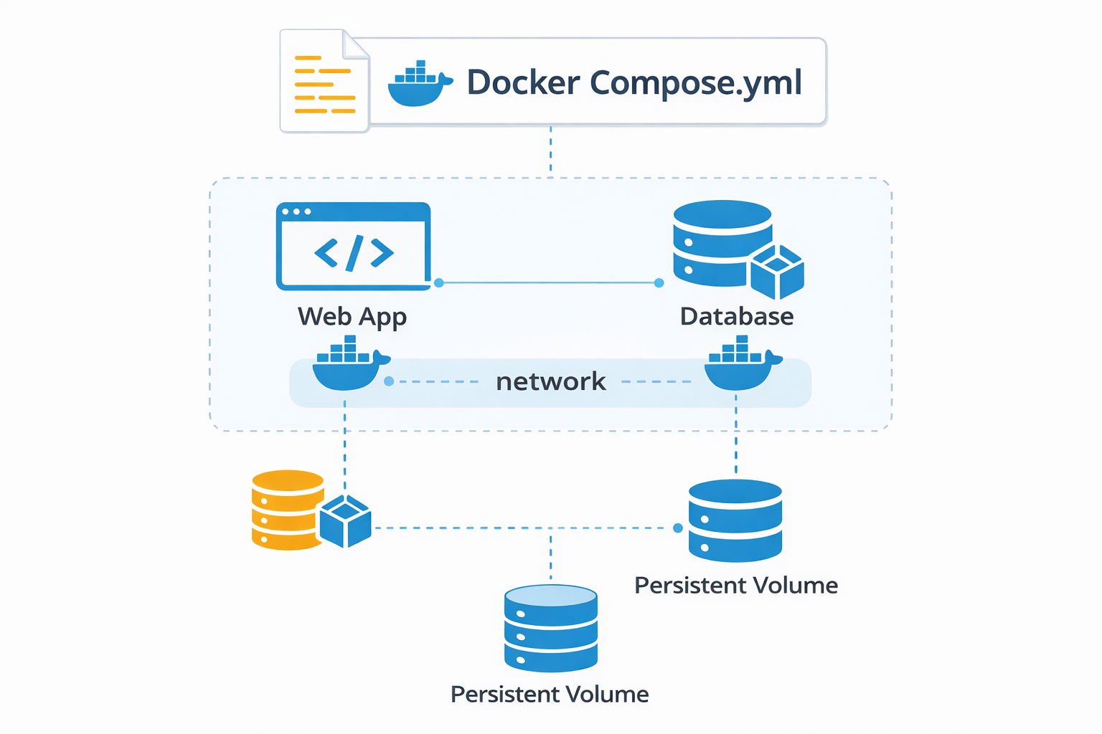
Architektura Docker compose

Slide 58
Przykładowy plik docker-compose.yaml
services: web: build: ./web ports: - "8000:8000" environment: DB_HOST: db DB_NAME: appdb DB_USER: appuser DB_PASSWORD: secret depends_on: - db db: image: postgres:16 environment: POSTGRES_DB: appdb POSTGRES_USER: appuser POSTGRES_PASSWORD: secret volumes: - pgdata:/var/lib/postgresql/data volumes: pgdata: networks: default: name: szkolenie-compose-net

Slide 59
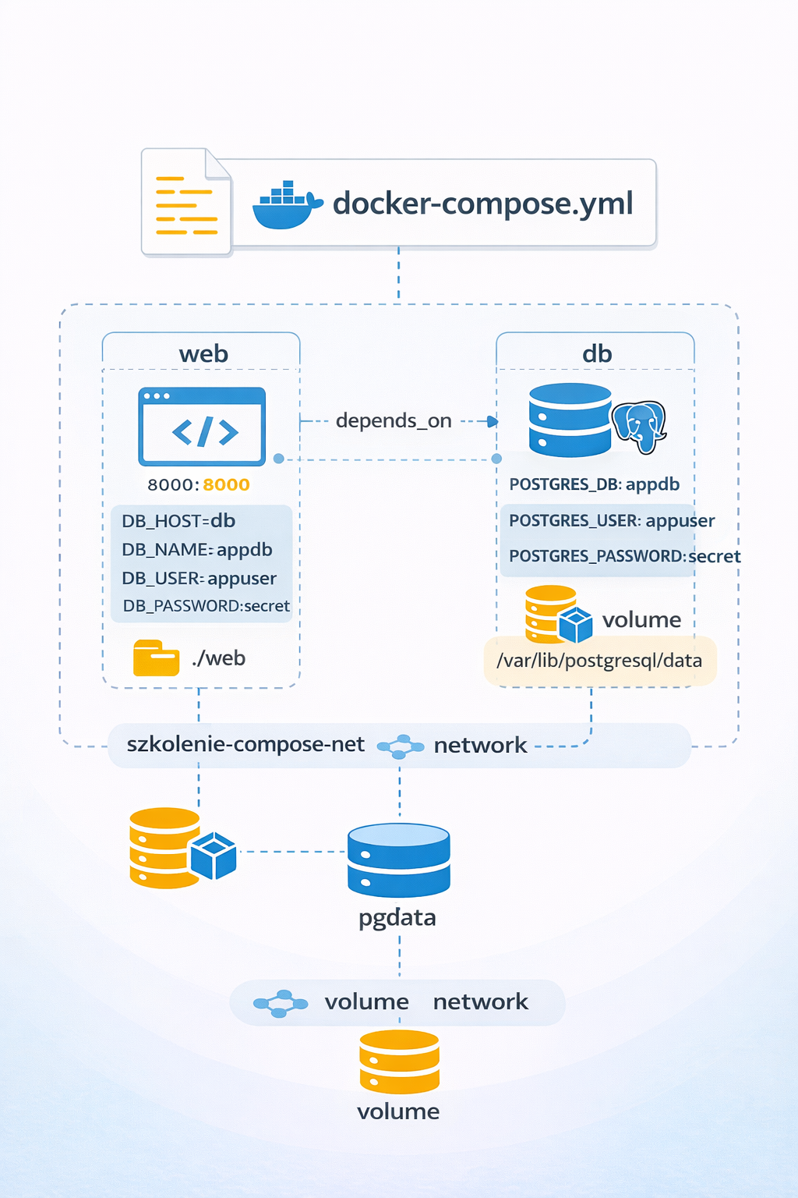
services:
web:
build: ./web
ports:
- "8000:8000"
environment:
DB_HOST: db
DB_NAME: appdb
DB_USER: appuser
DB_PASSWORD: secret
depends_on:
- db
db:
image: postgres:16
environment:
POSTGRES_DB: appdb
POSTGRES_USER: appuser
POSTGRES_PASSWORD: secret
volumes:
- pgdata:/var/lib/postgresql/data
volumes:
pgdata:
networks:
default:
name: szkolenie-compose-net

Slide 60
Komendy
Komenda | Zastosowanie
docker compose up -d | uruchamia środowisko w tle
docker compose down | zatrzymuje i usuwa kontenery, sieci oraz domyślne zasoby projektu
docker compose logs -f web | śledzi logi wskazanej usługi
docker compose exec web sh | uruchamia powłokę wewnątrz działającego kontenera
docker compose ps | pokazuje stan usług

Slide 61
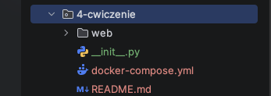
Lab 4

Slide 62
Moduł 4
Cele modułu
Strategie testowania kontenery
Health checks i diagnostyka
Zawartość
Unit testy w Docker
Integration testy dla kontenerów
Health checks: CMD, HTTP, TCP
Monitorowanie logów i metryki
LAB: Implementacja health checks

Slide 63
Testing & Health Checks in Docker
Strategie, implementacja i monitoring kontenerów
Jakub Gajda | Politechnika Gdańska

Slide 64
Cele modułu
Zrozumienie strategii testowania aplikacji w kontenerach
Implementacja unit testów i testów integracyjnych dla Docker
Konfiguracja i monitoring health checks
Obsługa logów i zbieranie metryk z kontenerów
Praktyczne zastosowanie w workflow CI/CD

Slide 65
Strategie testowania kontenerów
Unit Testing
Integration Testing
Container Testing
Health Checks
Testowanie indywidualnych komponentów kodu
Testowanie współpracy komponentów
Weryfikacja obrazu i konfiguracji
Monitorowanie stanu kontenera w runtime

Slide 66
Unit testy w Docker
FROM python:3.11-slim
WORKDIR /app
COPY . .
RUN pip install -r requirements.txt
RUN pip install pytest
CMD ["pytest", "tests/"]
Podejście
Uruchomienie testów wewnątrz kontenera
Gwarancja spójności środowiska
Izolacja zależności
Powtarzalność testów

Slide 67
Testy integracyjne dla kontenerów
Docker Compose dla testów
services:
app:
build: .
ports:
- "8000:8000"
environment:
- DB_HOST=postgres
postgres:
image: postgres:15
environment:
- POSTGRES_PASSWORD=test

Slide 68
Health Checks: Typy i Implementacja
CMD
HTTP
TCP
Uruchamia komendę wewnątrz kontenera
Wysyła żądanie HTTP
Sprawdza dostępność portu
HEALTHCHECK --interval=30s \
CMD curl -f http://localhost:8000 \
|| exit 1
HEALTHCHECK --interval=30s \
--timeout=3s \
CMD curl -f http://localhost:8000/health
HEALTHCHECK --interval=30s \
--timeout=3s \
CMD nc -z localhost 5432

Slide 69
Monitorowanie logów kontenerów
docker logs <container>
Wyświetl logi kontenera
docker logs -f <container>
Follow mode (live logs)
docker logs --since 1h <container>
Logi z ostatniej godziny
docker inspect <container>
Szczegółowe info o kontenerze

Slide 70
Metryki i monitoring
docker stats
Narzędzia do monitoringu
CPU Usage
Prometheus
Memory Usage
Grafana
Network I/O
cAdvisor
Block I/O
Portainer
PIDs
Praktyka
docker stats --no-stream --format "table {{.Container}} {{.CPUPerc}} {{.MemUsage}}"

Slide 71
Docker Compose
Orkiestracja aplikacji wielokonteneru

Slide 72
Health Checks w Docker Compose
services:
web:
image: myapp:1.0
healthcheck:
test: ["CMD", "curl", "-f", "http://localhost:8000/health"]
interval: 30s
timeout: 10s
retries: 3
start_period: 40s
db:
image: postgres:15
healthcheck:
test: ["CMD-SHELL", "pg_isready -U postgres"]
interval: 10s
timeout: 5s
retries: 5

Slide 73
Podstawowe polecenia Compose
docker compose up -d
Uruchom stack w tle
docker compose down
Zatrzymaj i usuń kontenery
docker compose logs -f
Wyświetl logi wszystkich serwisów
docker compose ps
Pokaż status serwisów
docker compose exec web bash
Połącz się z kontenerem
docker compose restart
Zrestartuj wszystkie serwisy

Slide 74
Best Practices
1
Health Checks
Zawsze definiuj health checks dla zależnych serwisów
2
Depends On
Użyj condition: service_healthy dla właściwych zależności
3
Versioning
Pin'uj wersje obrazów zamiast 'latest'
4
Networks
Używaj custom networks zamiast legacy linking
5
.env Files
Zarządzaj zmiennymi przez .env files
6
Resource Limits
Ustaw limity CPU i memory dla każdego serwisu

Slide 75
Lab 6 i Lab 5

